Slide 1
In welke vakken score jij hoog?
In welke vakken juist laag?

Slide 4
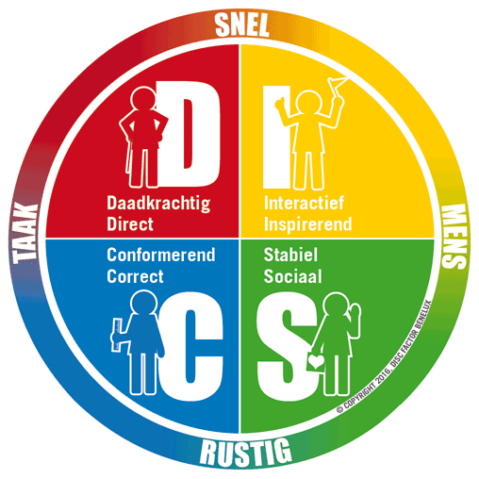
Test ondernemer
Test ondernemer ‘’Disc-Methode’’
Wat zijn je kwaliteiten?
Wat zijn je valkuilen?
In welk persoonlijkheid vak val jij?
DOE DE TEST

